Slide 1
第二章
微积分方法建模

Slide 2

现实对象涉及的变量多是连续的，所以建立连续模型是很自然的，而连续模型一般可以用微积分为工具求解，得到的解析解便于进行理论分析，于是有些离散对象，如人口的演变过程，也可以构造连续模型。当我们描述实际对象的某些特性随时间（或空间）而演变的过程，分析它的变化规律，预测它的未来性态时，通常要建立对象的动态模型。建模时首先要根据建模目的和对问题的具体分析作出简化假设，然后按照对象内在的或可以类比的其它对象的规律列出微分方程，求出方程的解并将结果翻译回实际对象，就可以进行描述、分析或预测了。

Slide 3
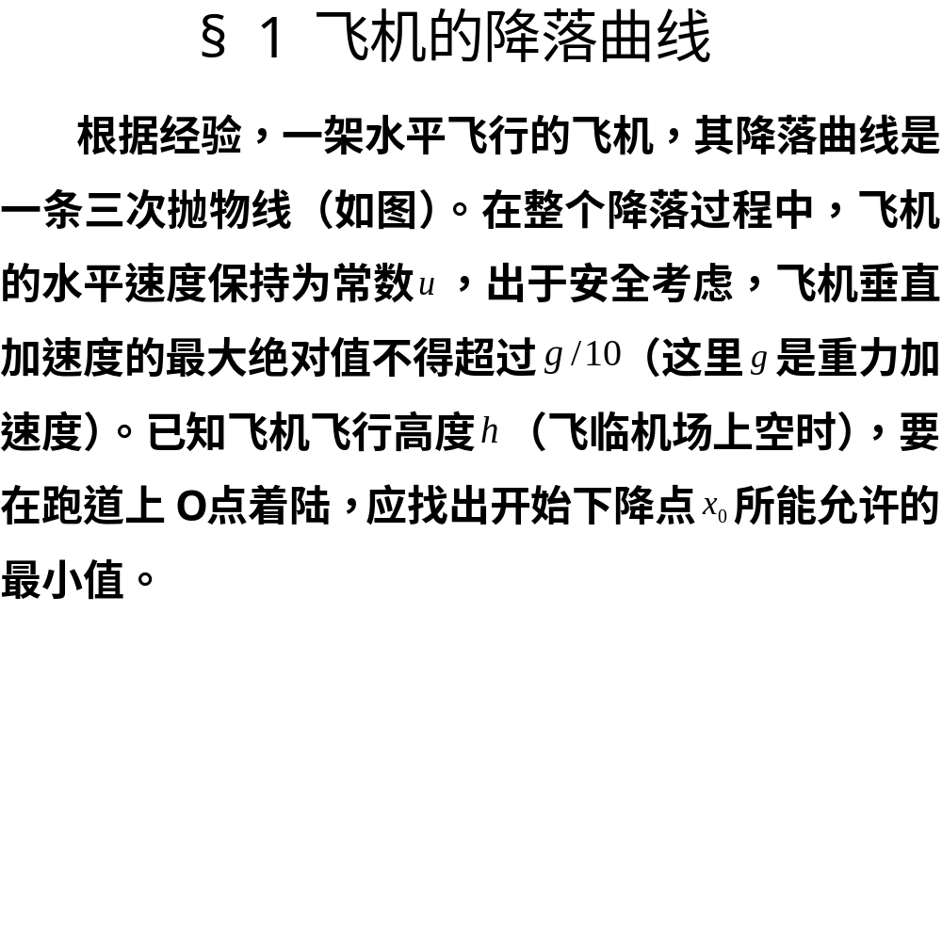

Slide 4
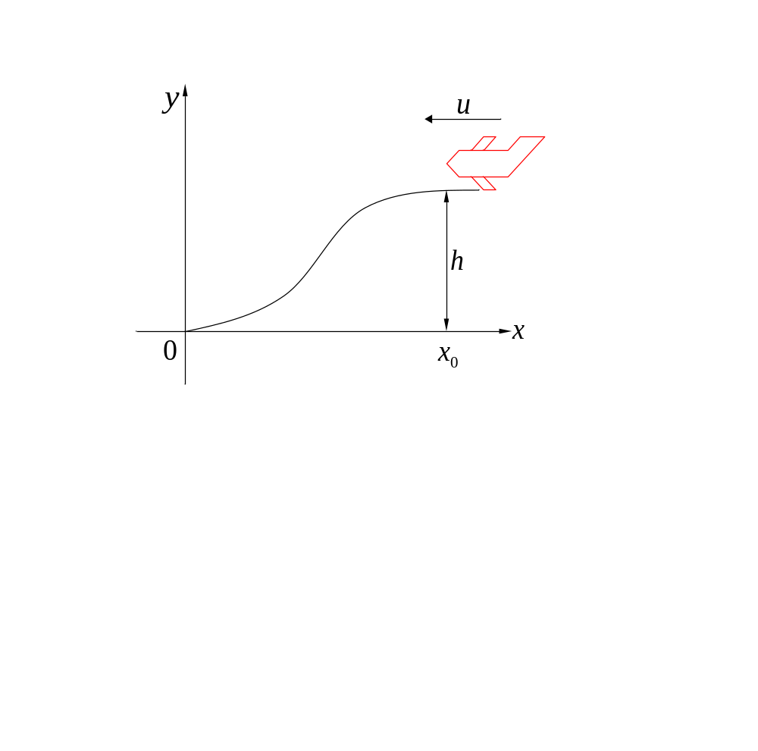

Slide 5
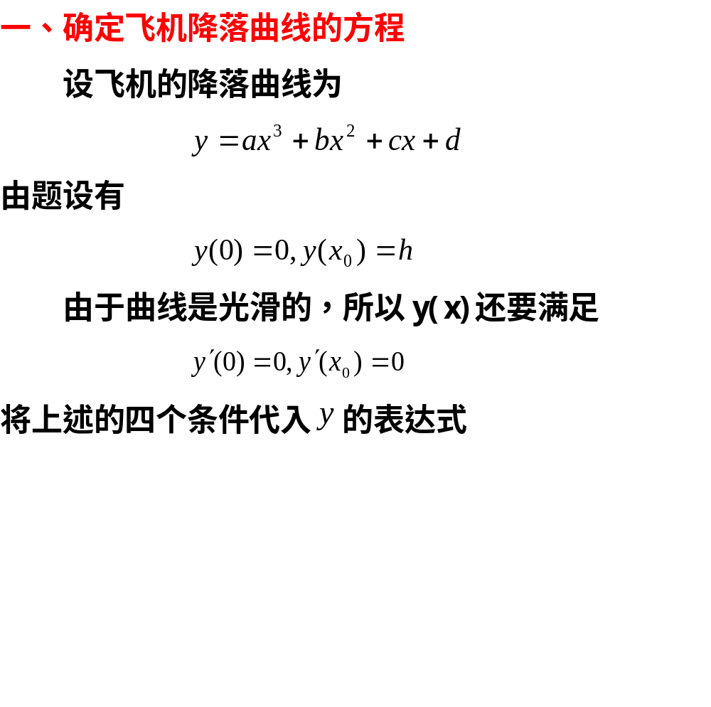

Slide 6
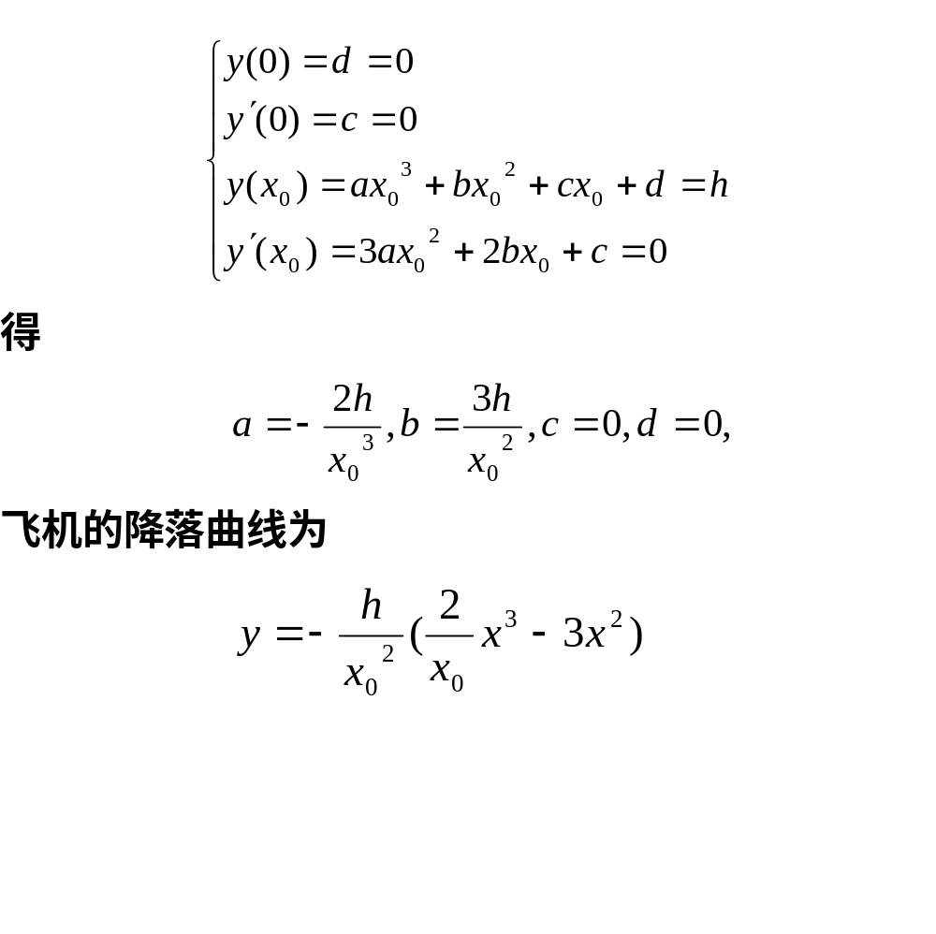

Slide 7
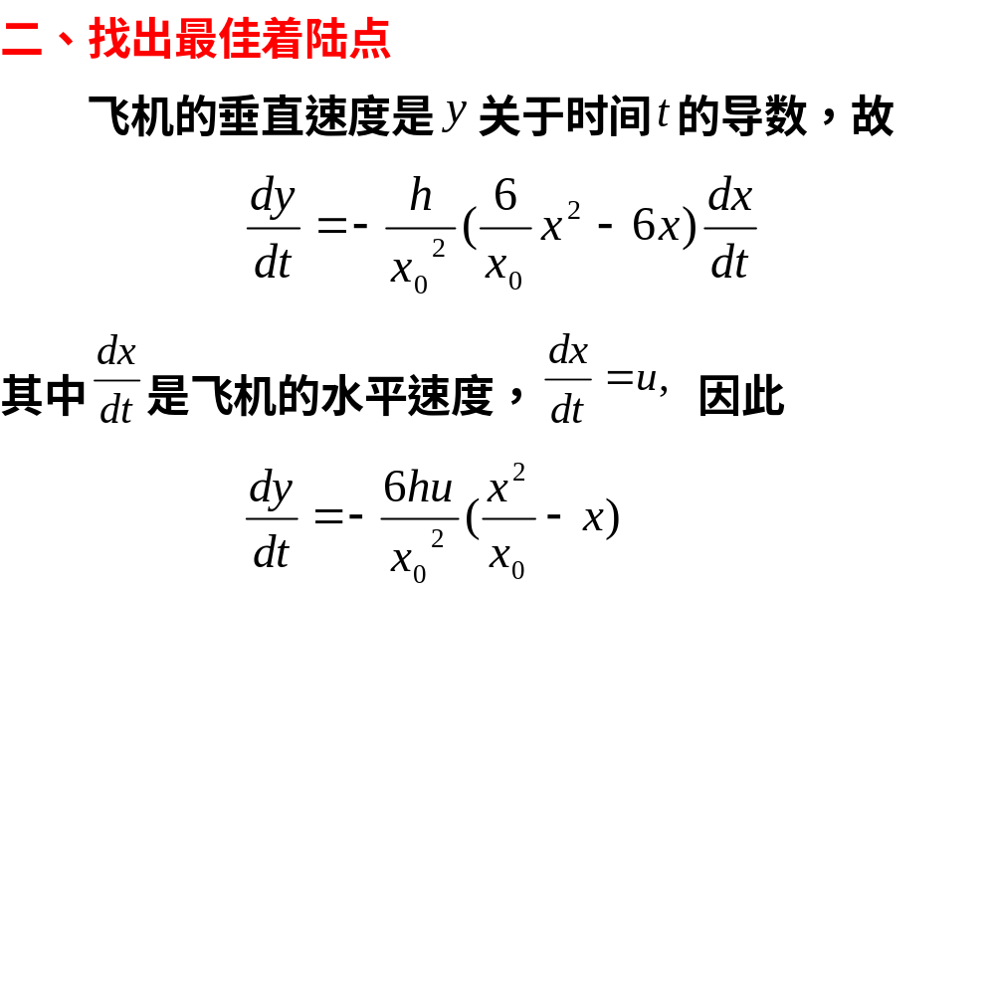

Slide 8
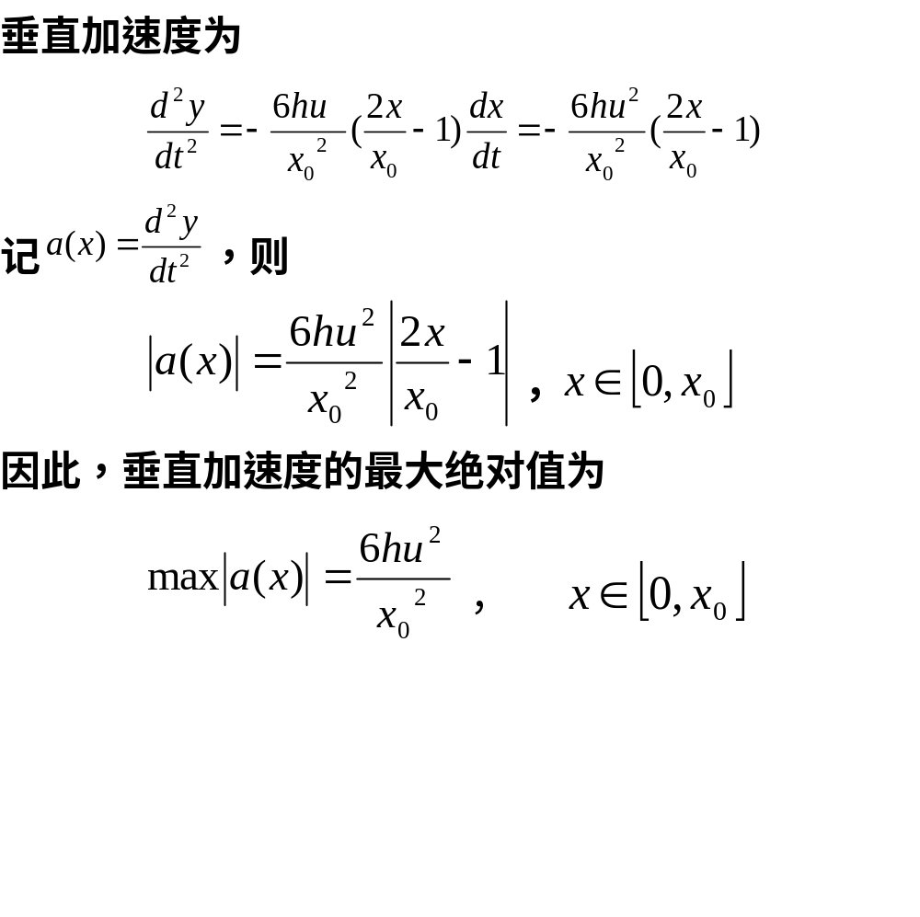

Slide 9
